Slide 1
Curs bàsic d’Anàlisi de dades amb Stata

Slide 2
Contingut
Sessió 4
  Regressió lineal
    Correlació
    Regressió Lineal
    Diagnóstics de regressió
    Revisió de comandaments d’estimació i post estimació
    Uso de variables categòriques
  Regressió logística
    Introducció a la regressió logística
    Estimació del model
    Interpretació dels resultats (OR)
    Confusió e interacció
    Diagnòstic del model
    Estratègies de construcció de models de regressió
  Anàlisi de Supervivència
    Preparació de dades de supervivència: stset
    Anàlisis descriptiu de dades de supervivència
    Estimador de Kaplan-Meier
    Estimació de la funció de Risc
    Gràfics de supervivència
    Ajust del model de Cox
    Diagnòstic del model de Cox
  Exercici pràctic

Slide 3
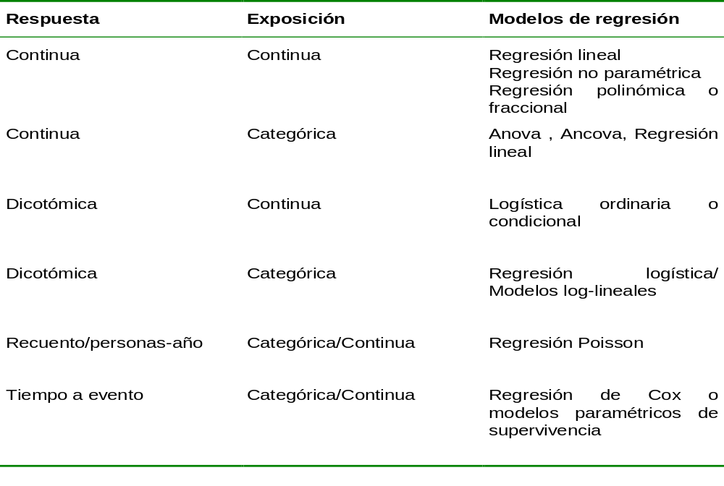
Análisis multivariante

Slide 4
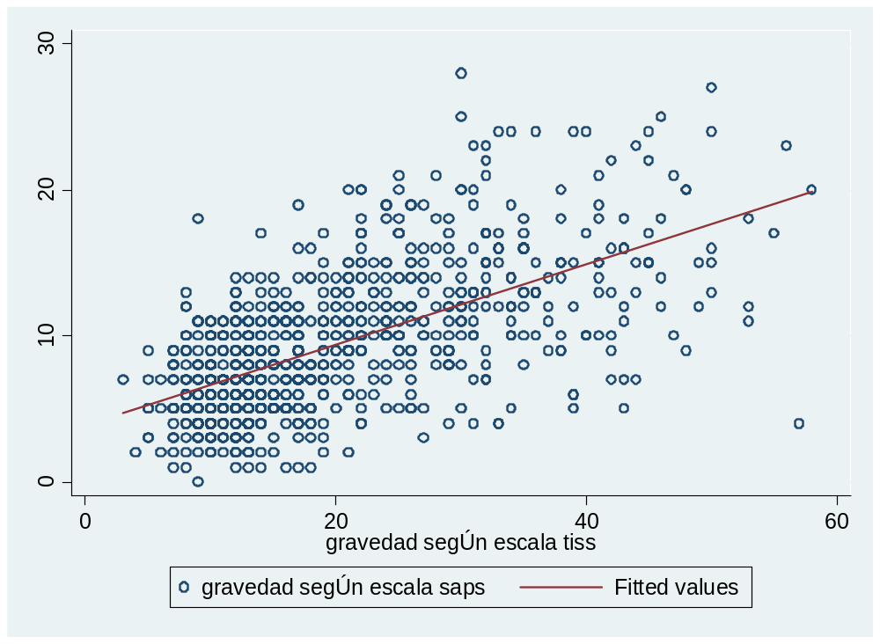
Regressión lineal con Stata
twoway scatter depvar indepvar ||lfit depvar indepvar
twoway scatter saps tiss|| lfit saps tiss

Slide 5
Regressión lineal con Stata
regress depvar [indepvars] [if] [in] [weight] [, options]
regress saps tiss
Source | SS df MS Number of obs = 828
-------------+------------------------------ F( 1, 826) = 512.47
Model | 7230.58002 1 7230.58002 Prob > F = 0.0000
Residual | 11654.1688 826 14.1091632 R-squared = 0.3829
-------------+------------------------------ Adj R-squared = 0.3821
Total | 18884.7488 827 22.8352464 Root MSE = 3.7562
------------------------------------------------------------------------------
saps | Coef. Std. Err. t P>|t| [95% Conf. Interval]
-------------+----------------------------------------------------------------
tiss | .2755289 .0121711 22.64 0.000 .2516389 .2994189
_cons | 3.897909 .2743255 14.21 0.000 3.359452 4.436366
------------------------------------------------------------------------------

Slide 6
Regresión con variables categóricas
xi:regress depvar [i.varcat], options
xi:regress saps i.educacio
i.educacio _Ieducacio_1-4 (naturally coded; _Ieducacio_1 omitted)
Source | SS df MS Number of obs = 803
-------------+------------------------------ F( 3, 799) = 5.44
Model | 360.60094 3 120.200313 Prob > F = 0.0011
Residual | 17662.6618 799 22.1059597 R-squared = 0.0200
-------------+------------------------------ Adj R-squared = 0.0163
Total | 18023.2628 802 22.4728962 Root MSE = 4.7017
------------------------------------------------------------------------------
saps | Coef. Std. Err. t P>|t| [95% Conf. Interval]
-------------+----------------------------------------------------------------
_Ieducacio_2 | -1.359817 .4164515 -3.27 0.001 -2.177285 -.5423485
_Ieducacio_3 | -1.899653 .5061159 -3.75 0.000 -2.893127 -.9061788
_Ieducacio_4 | -1.50506 .7431685 -2.03 0.043 -2.963853 -.0462668
_cons | 10.44624 .3447452 30.30 0.000 9.769523 11.12295
------------------------------------------------------------------------------

Slide 7
Graficos de residuos
predict nomvarres, residuals[rstudent][rstandard]
xi:regress saps i.educacio
i.educacio _Ieducacio_1-4 (naturally coded; _Ieducacio_1 omitted)
Source | SS df MS Number of obs = 803
-------------+------------------------------ F( 3, 799) = 5.44
Model | 360.60094 3 120.200313 Prob > F = 0.0011
Residual | 17662.6618 799 22.1059597 R-squared = 0.0200
-------------+------------------------------ Adj R-squared = 0.0163
Total | 18023.2628 802 22.4728962 Root MSE = 4.7017
------------------------------------------------------------------------------
saps | Coef. Std. Err. t P>|t| [95% Conf. Interval]
-------------+----------------------------------------------------------------
_Ieducacio_2 | -1.359817 .4164515 -3.27 0.001 -2.177285 -.5423485
_Ieducacio_3 | -1.899653 .5061159 -3.75 0.000 -2.893127 -.9061788
_Ieducacio_4 | -1.50506 .7431685 -2.03 0.043 -2.963853 -.0462668
_cons | 10.44624 .3447452 30.30 0.000 9.769523 11.12295
------------------------------------------------------------------------------

Slide 8
Construcción de modelos
estimates store nommodelo [guarda modelo]
estimates replay nommodelo [activa modelo]
estimates stats nommodelo [activa modelo]
lrtest nommodelo [test ajuste modelo]
xi:regress saps i.educacio if tiss!=.
estimates store mod1
xi:regress saps i.educacio tiss
lrtest mod1
Likelihood-ratio test LR chi2(1) = 378.58
(Assumption: mod1 nested in .) Prob > chi2 = 0.0000
estimates stats
------------------------------------------------------------------------------
Model | Obs ll(null) ll(model) df AIC BIC
-------------+----------------------------------------------------------------
mod1 | 796 -2356.947 -2348.861 4 4705.722 4724.441
------------------------------------------------------------------------------
.

Slide 9
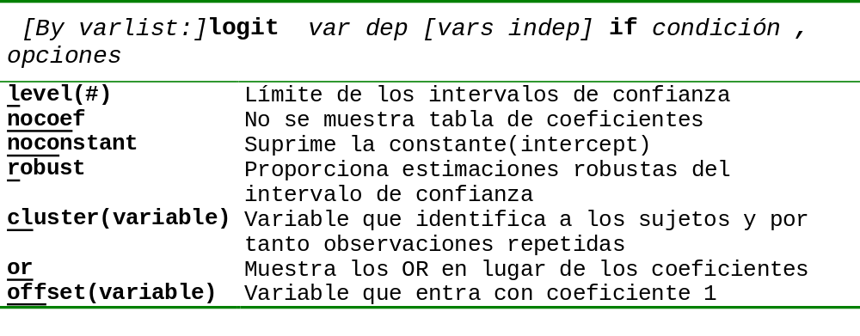
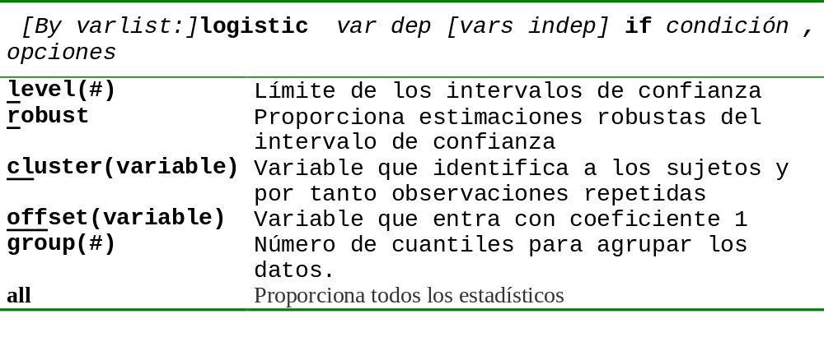
Regressión logística con STATA
COMANDO variables if condición , Opciones del comando

Slide 10
Ajuste modelo con STATA
. xi:logit mort tiss_20 edad_60 dias_5 i.sitlabor if validos==1
i.sitlabor _Isitlabor_1-7 (naturally coded; _Isitlabor_1 omitted)
note: _Isitlabor_7 dropped due to collinearity
Iteration 0: log likelihood = -265.96082
Iteration 1: log likelihood = -198.96442
Iteration 2: log likelihood = -179.67671
Iteration 3: log likelihood = -178.57059
Iteration 4: log likelihood = -178.54761
Iteration 5: log likelihood = -178.54759
Logit estimates Number of obs = 695
LR chi2(6) = 174.83
Prob > chi2 = 0.0000
Log likelihood = -178.54759 Pseudo R2 = 0.3287
------------------------------------------------------------------------------
mort | Coef. Std. Err. z P>|z| [95% Conf. Interval]
-------------+----------------------------------------------------------------
tiss_20 | .1496574 .0147328 10.16 0.000 .1207816 .1785331
edad_60 | .0700162 .0163476 4.28 0.000 .0379756 .1020569
dias_5 | -.0635884 .0223158 -2.85 0.004 -.1073266 -.0198503
_Isitlabor_2 | 1.343407 .5485736 2.45 0.014 .2682227 2.418592
_Isitlabor_3 | -.321371 .4595417 -0.70 0.484 -1.222056 .5793143
_Isitlabor_4 | .8108309 .6516717 1.24 0.213 -.4664221 2.088084
_cons | -2.53193 .3557546 -7.12 0.000 -3.229197 -1.834664
------------------------------------------------------------------------------

Slide 11
Ajuste modelo con STATA. OR
. xi:logit mort tiss_20 edad_60 dias_5 i.sitlabor if noentra==0,or
...
------------------------------------------------------------------------------
mort | Odds Ratio Std. Err. z P>|z| [95% Conf. Interval]
-------------+----------------------------------------------------------------
tiss_20 | 1.161436 .0171112 10.16 0.000 1.128378 1.195462
edad_60 | 1.072526 .0175332 4.28 0.000 1.038706 1.107447
dias_5 | .9383911 .0209409 -2.85 0.004 .8982323 .9803454
_Isitlabor_2 | 3.832078 2.102177 2.45 0.014 1.307638 11.23003
_Isitlabor_3 | .7251542 .3332386 -0.70 0.484 .2946237 1.784814
_Isitlabor_4 | 2.249777 1.466116 1.24 0.213 .6272425 8.069439
------------------------------------------------------------------------------

Slide 12
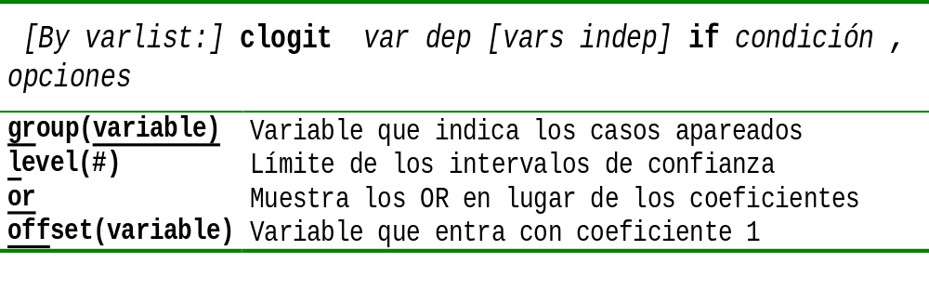
Ajuste regresión logística condicional con STATA

Slide 13
Análisis de Supervivencia con STATA

Slide 14
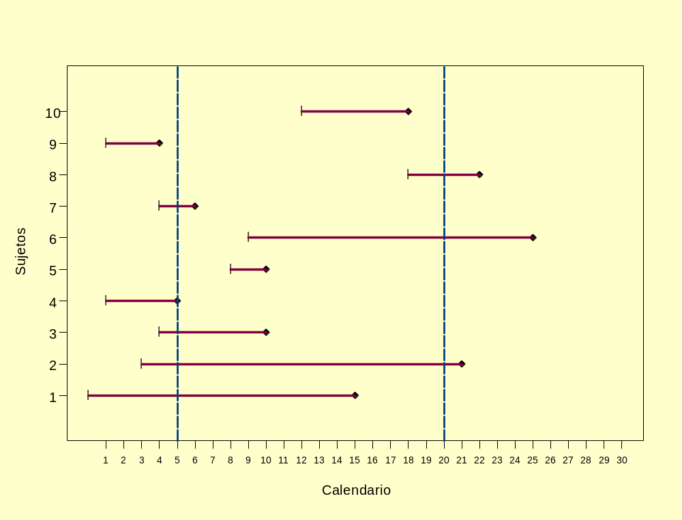
Datos reales tiempo de seguimiento
Inicio del estudio
Fin del estudio

Slide 15
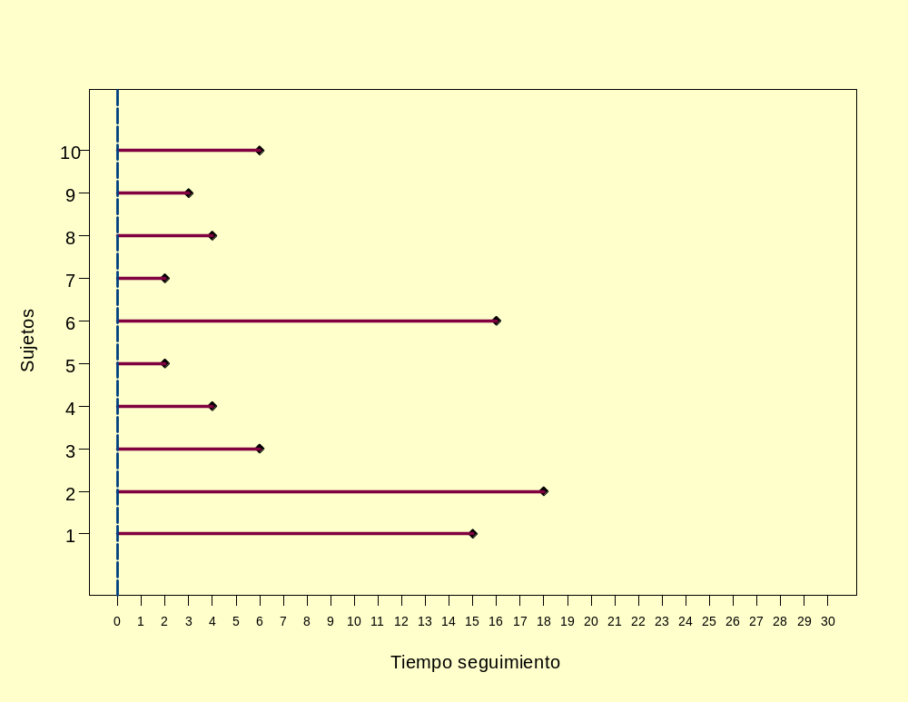
Tiempo de Seguimiento análisis ideal

Slide 16

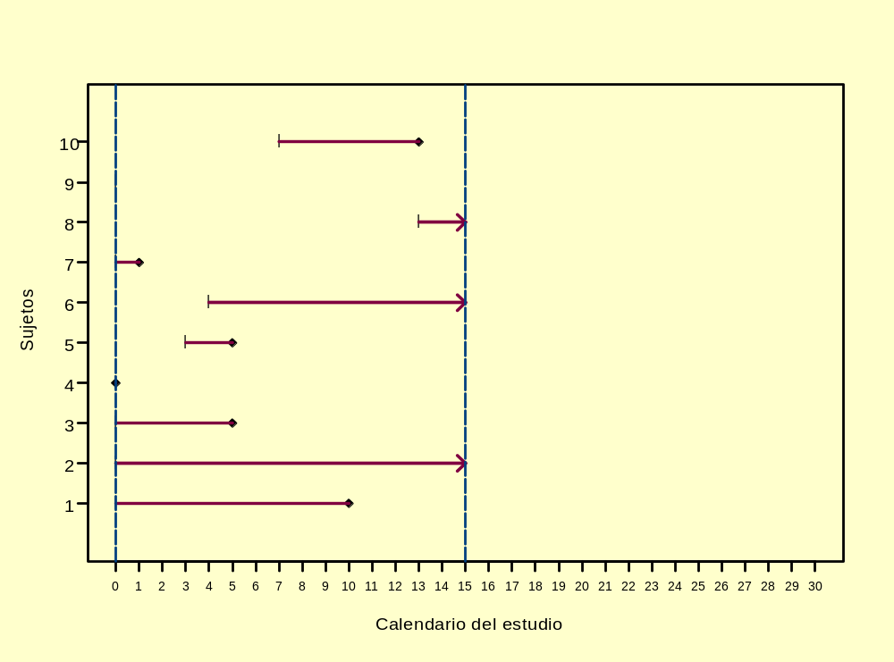
Tiempos observados en estudio real
Inicio del estudio
Fin del estudio

Slide 17
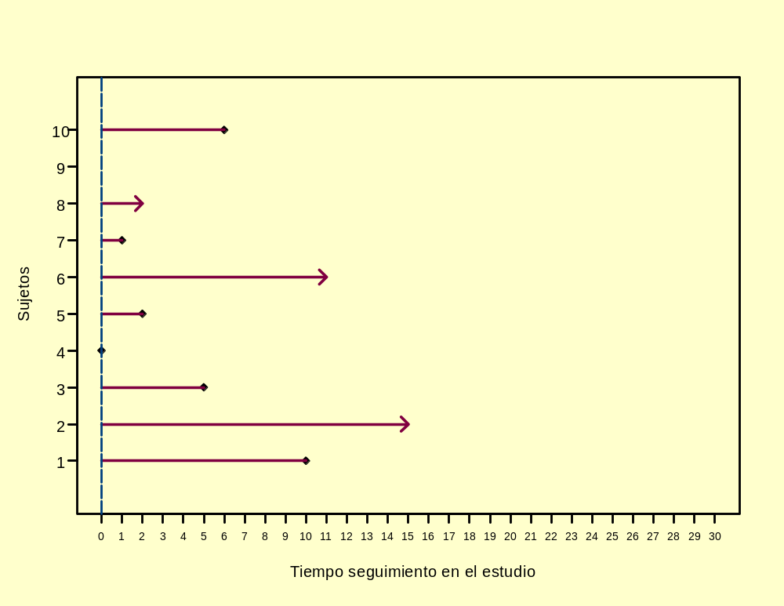
Tiempo de Seguimiento análisis “habitual”

Slide 18
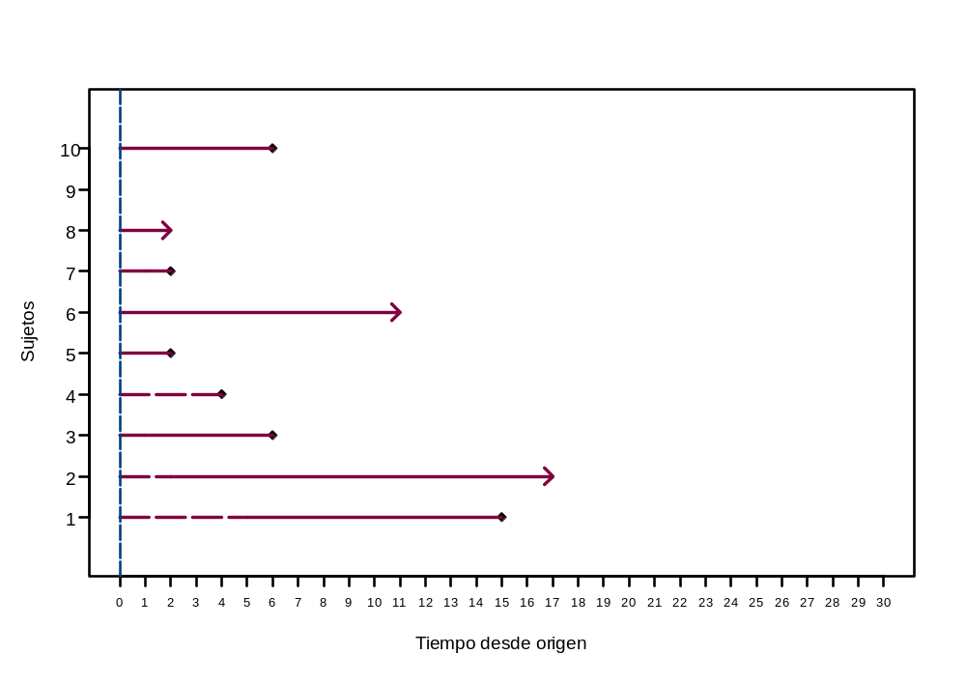
Análisis con datos truncados (late entry)

Slide 19
Funcion de Supervivencia S(t)
S(t)=Prob(Sobrevivir a t)=P{T>t}=1-P(fallecer antes de t)
Tasa de peligro λ(t)=h(t)
Probabilidad de fallecer en un intervalo de tiempo muy pequeño sabiendo que se está vivo al inicio
*
O t t+Δt
(t)=lim_{Δt→0} Prob(fallecer en (t,t+Δt)/vivo en t)/Δt
=f(t)/S(t)
Percentil t_{p}
Tiempo en el que el p% de los sujetos desarrollan el evento

Slide 20
Análisis de Supervivencia con STATA
Todas las instrucciones que tienen que ver con datos de supervivencia van precedidas por el término st
Primer paso: declarar los datos como datos de supervivencia
stset timevar, failure(event) time0 (variable) enter(variable) origin(variable) scale(365,25)

Slide 21
Análisis de Supervivencia con STATA
  Notas:
Failure() actua como indicador:
0 y missing → “censura” resto de valores → “muerte”
sujeto | tseg | mort
1 | 100 | 1
2 | 150 | 0
3 | 97 | .
4 | 110 | 1
    stset tseg, failure(mort)

Slide 22
Análisis de Supervivencia con STATA
Si no especificamos failure () : todos los registros acaban en muerte
sujeto | tseg | mort
1 | 100 | 1
2 | 150 | 1
3 | 97 | 1
4 | 110 | 1
    stset tseg

Slide 23
Análisis de Supervivencia con STATA
En failure() podemos añadir más de un código
sujeto | tseg | enf
1 | 100 | 1
2 | 150 | 0
3 | 97 | 0
4 | 110 | 3
    stset tseg,failure(enf==1,3)

Slide 24
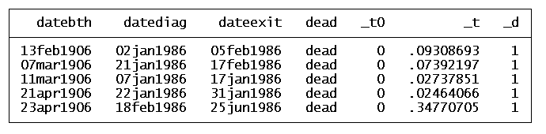
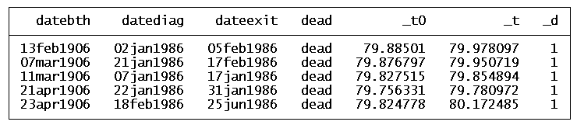
Utilizando fechas y diferentes escalas temporales
Escala de tiempo = Tiempo desde el diagnóstico en años:
stset dateexit, failure(dead==1) origin(datediag) scale(365.25)
Escala de tiempo = Edat en años (datos truncados)
stset dateexit, failure(dead==1) origin(datebth) enter(datediag) scale(365.25)
Notes:
Dates are usefull in survival setup

Slide 25
Análisis de Supervivencia con STATA
  Comandos más importantes
stdes [if...] → describe los datos indicados en la instrucción stset
stsum [if...], by(variables) → presenta estadísticos descriptivos y tasas de incidencia de los datos de supervivencia totales o por los grupos generados por una variable

Slide 26
Análisis de Supervivencia con STATA
sts list [if..], by (variables) failure compare at(instantes de tpo) na
muestra estimadores de la supervivencia, su complementario(failure) y la tasa acumulada (na). Se pueden mostrar en unos instantes de tiempo(at) y comparar (compare) en los grupos generados por varias variables (by)

Slide 27
Análisis de Supervivencia con STATA
sts graph[if..],by (variables) failure gwood na cna censored (single/number) lost hazard → dibuja las curvas de supervivencia de Kaplan-Meier,su complementaria(failure),la tasa acumulada (na).Se pueden dibujar los int. de confianza para la supervivencia (gwood) y para para la tasa acumulada(cna). Podemos marcar y enumerar las censuras(censored)
sts test variable [if...], [logrank/wilcoxon/tware/peto]→ calcula distintos test para comparar la supervivencia entre dos o más grupos

Slide 28
Ejemplo cohorte seroconvertores
gen exit_date= datalive
(59 missing values generated)
replace exit_date=dieddate if died==1
(64 real changes made)
stset exit_date,f(mort==1) origin(serodate) scale(365.25)
failure event: mort == 1
obs. time interval: (origin, exit_date]
exit on or before: failure
t for analysis: (time-origin)/365.25
origin: time serodate
-----------------------------------------------------------------------
447 total obs.
383 obs. end on or before enter()
------------------------------------------------------------------------
64 obs. remaining, representing
64 failures in single record/single failure data
316.5585 total analysis time at risk, at risk from t = 0
earliest observed entry t = 0
last observed exit t = 10.80903
.

Slide 29
Descripitivo
stdes
failure _d: mort == 1
analysis time _t: (exit_date-origin)/365.25
origin: time serodate
|-------------- per subject --------------|
Category total mean min median max
------------------------------------------------------------------------------
no. of subjects 64
no. of records 64 1 1 1 1
(first) entry time 0 0 0 0
(final) exit time 4.946227 .2655715 4.724162 10.80903
subjects with gap 0
time on gap if gap 0
time at risk 316.55852 4.946227 .2655715 4.724162 10.80903
failures 64 1 1 1 1
------------------------------------------------------------------------------

Slide 30
Descripitivo
stsum, by(expcateg)
failure _d: mort == 1
analysis time _t: (exit_date-origin)/365.25
origin: time serodate
| incidence no. of |------ Survival time -----|
expcateg | time at risk rate subjects 25% 50% 75%
---------+---------------------------------------------------------------------
HSH | 47.15400411 .2120711 10 3.926078 4.73922 5.555099
UDI | 264.4982888 .2003794 53 3.058179 4.692676 6.776181
---------+---------------------------------------------------------------------
total | 311.652293 .2021484 63 3.258042 4.709103 6.329911

Slide 31
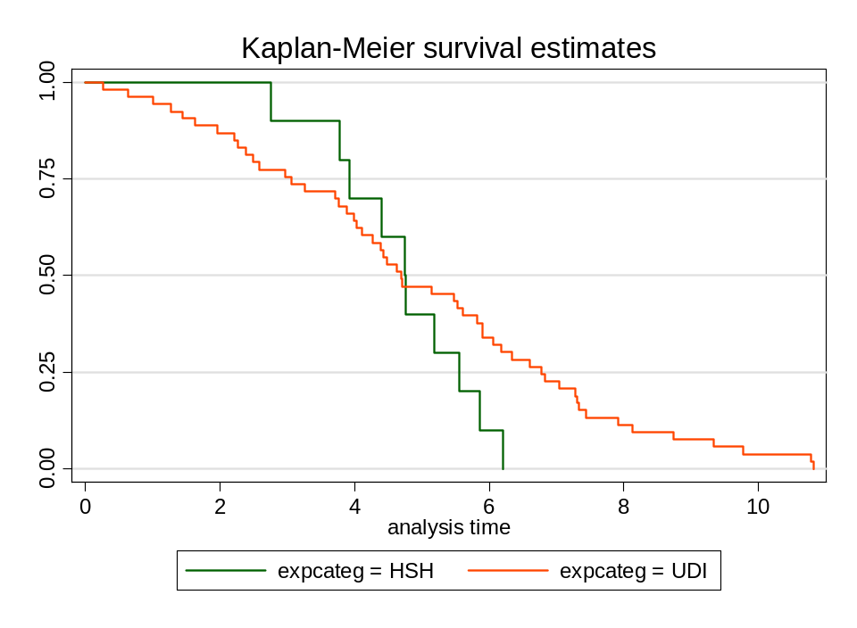
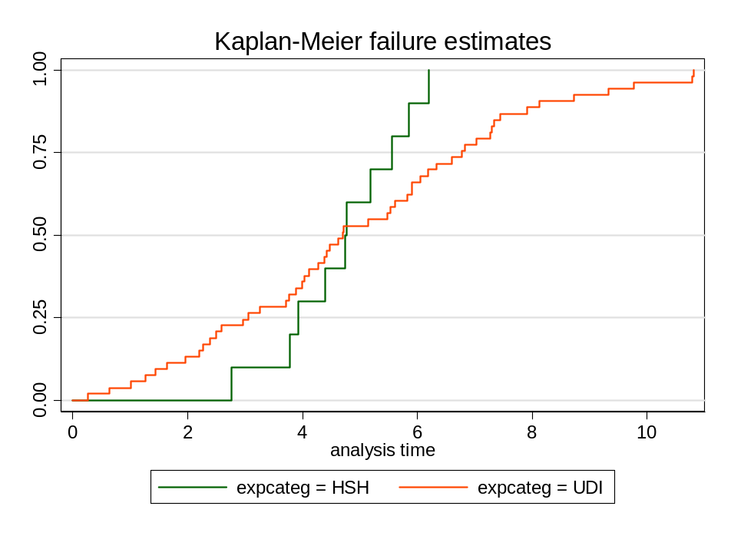
Gráficos
sts graph, by(expcateg)
sts graph, by(expcateg) f

Slide 32
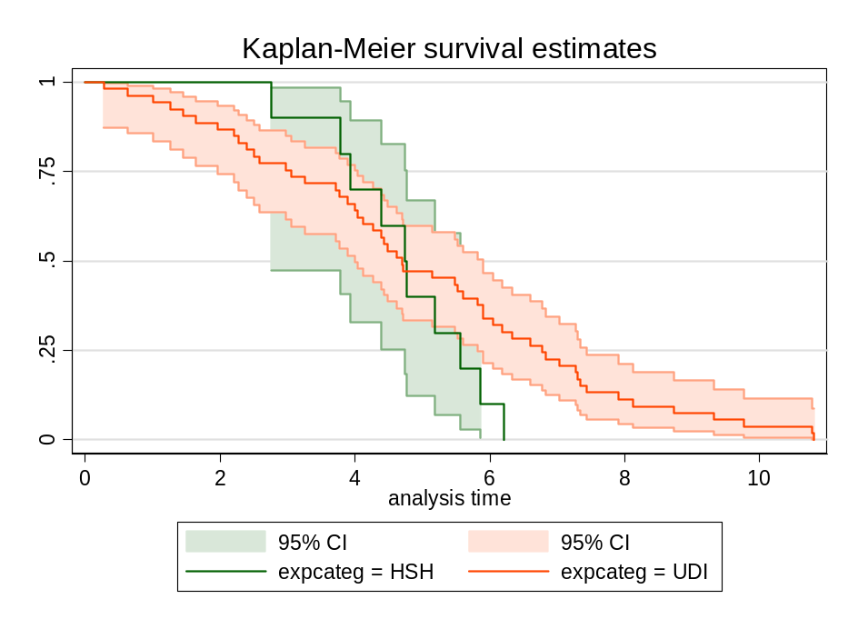
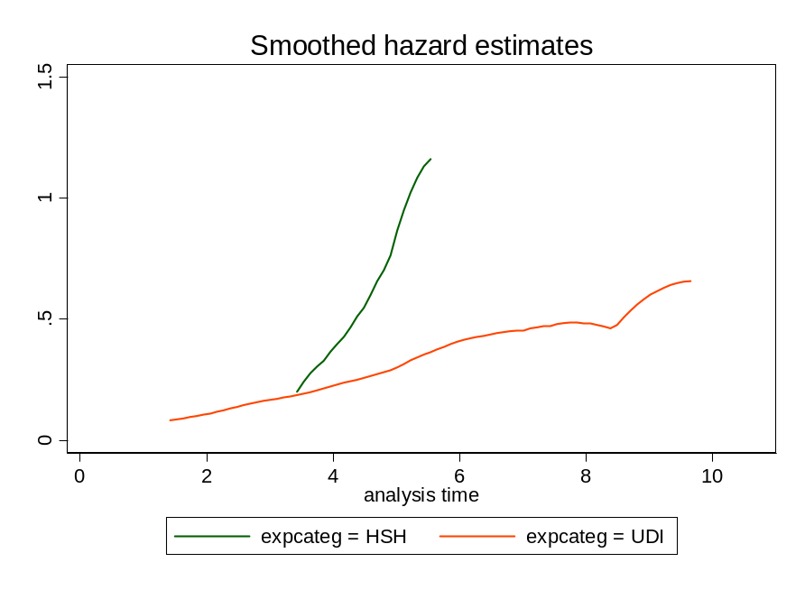
Gráficos
sts graph, by(expcateg) ci
sts graph, by(expcateg) h

Slide 33
Listado
. sts test expcateg
failure _d: mort == 1
analysis time _t: (exit_date-origin)/365.25
origin: time serodate
Log-rank test for equality of survivor functions
| Events Events
expcateg | observed expected
---------+-------------------------
HSH | 10 7.26
UDI | 53 55.74
---------+-------------------------
Total | 63 63.00
chi2(1) = 1.25
Pr>chi2 = 0.2642

Slide 34
Test Log-rank
sts list, by(expcateg) at(0 1 2 4 6 8 10)
failure _d: mort == 1
analysis time _t: (exit_date-origin)/365.25
origin: time serodate
Beg. Survivor Std.
Time Total Fail Function Error [95% Conf. Int.]
-------------------------------------------------------------------------------
HSH
0 0 0 1.0000 . . .
1 0 0 1.0000 . . .
2 0 0 1.0000 . . .
4 8 3 0.7000 0.1449 0.3287 0.8919
6 2 6 0.1000 0.0949 0.0057 0.3581
8 1 1 . . . .
10 1 0 . . . .
UDI
0 0 0 1.0000 . . .
1 52 2 0.9623 0.0262 0.8574 0.9904
2 47 5 0.8679 0.0465 0.7428 0.9347
4 35 12 0.6415 0.0659 0.4973 0.7542
6 20 16 0.3396 0.0651 0.2168 0.4664
8 7 12 0.1132 0.0435 0.0460 0.2141
10 3 4 0.0377 0.0262 0.0070 0.1148
-------------------------------------------------------------------------------
Note: survivor function is calculated over full data and evaluated at
indicated times; it is not calculated from aggregates shown at left.

Slide 35
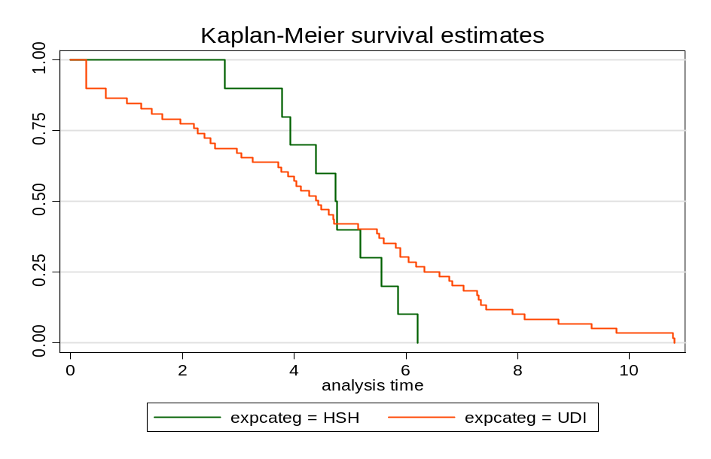
Gráficos
stset exit_date, f(mort==1) origin(serodate)
enter(firstpos) scale(365.25)

Slide 36
Modelo de Cox
log [h(t;x)/h₀(t)]=βX
Se dispone de datos de la forma (t_{i},δ_{i},x)
El objetivo es
1) Estimar β y contrastar la hipótesis H₀:β=0
2) Estimar h₀
Para 1) se utiliza máximoverosimilitud condicional
Para 2) se utilizan métodos no paramétricos

Slide 37
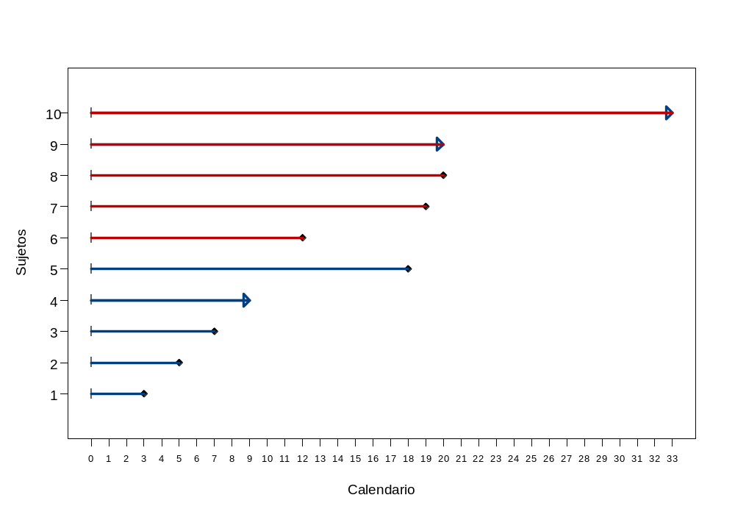
Datos Brown
h₁/3h₁
h₁/4h₁
h₁/h₀+5h₁
h₀/h₀+4h₁
h₀/3h₀+5h₁
h₀/4h₀+5h₁
h₀/5h₀+5h₁

Slide 38
Datos Brown
h₀e^{β}/3e^{β}h₀
e^{β}h₀/4e^{β}h₀
e^{β}h₀/h₀+5e^{β}h₀
h₀/h₀+4e^{β}h₀
h₀/3h₀+5e^{β}h₀
h₀/4h₀+5e^{β}h₀
h₀/5h₀+5e^{β}h₀

Slide 39
Datos Brown
e^{β}/3e^{β}
e^{β}/4e^{β}
e^{β}/1+5e^{β}
1/1+4e^{β}
1/3+5e^{β}
1/4+5e^{β}
1/5+5e^{β}

Slide 40
Regresión de Cox
Instrucción para la Regresión de Cox
xi:stcox [varcontinuas i.varcategóricas][if exp][in range][,nohr strata(varnames)robust cluster(varname)noadjust tvc(varlist)texp(exp)shared(varname)frailty(gamma) effects(newvar)mgale(newvar)esr(newvar(s))basehc(newvar)basechazard(newvar)basesurv(newvar){breslow| efron|exactm|exactp}estimate noshow offset(varname)level(#)maximize_options]

Slide 41
Regresión de Cox
nohr→muestra los coeficientes en lugar de los hazard ratio
robust →nos da una estimación robusta de la varianza
basechazard(newvar) →añade una nueva variable a los datos que contiene la estimación de la función de peligro (hazard function H₀(t)) acumulada
basesurv(newvar) →añade una nueva variable a los datos que contiene la estimación de la función de supervivencia(survival function S₀(t))

Slide 42
Regresión de Cox
xi:stcox i.expcateg
i.expcateg _Iexpcateg_1-2 (naturally coded; _Iexpcateg_1 omitted)
failure _d: mort == 1
analysis time _t: (exit_date-origin)/365.25
origin: time serodate
Iteration 0: log likelihood = -201.05811
Iteration 1: log likelihood = -200.49958
Iteration 2: log likelihood = -200.48797
Iteration 3: log likelihood = -200.48797
Refining estimates:
Iteration 0: log likelihood = -200.48797
Cox regression -- Breslow method for ties
No. of subjects = 63 Number of obs = 63
No. of failures = 63
Time at risk = 311.652293
LR chi2(1) = 1.14
Log likelihood = -200.48797 Prob > chi2 = 0.2856
------------------------------------------------------------------------------
_t | Haz. Ratio Std. Err. z P>|z| [95% Conf. Interval]
-------------+----------------------------------------------------------------
_Iexpcateg_2 | .6706417 .2416259 -1.11 0.267 .3309868 1.358847
------------------------------------------------------------------------------

Slide 43
Post estimación modelo de Regresión de Cox

Slide 44
Ajuste, tests, indicadores
estimates store nommodelo [guarda modelo]
estimates replay nommodelo [activa modelo]
estimates stats nommodelo [activa modelo]
lrtest nommodelo [test ajuste modelo]
estat concordance [calcula Harrel’s C]
failure _d: mort == 1
analysis time _t: (exit_date-origin)/365.25
origin: time serodate
Harrell's C concordance statistic
Number of subjects (N) = 63
Number of comparison pairs (P) = 1952
Number of orderings as expected (E) = 274
Number of tied predictions (T) = 1422
Harrell's C = (E + T/2) / P = .5046
Somers' D = .009221

Slide 45
Proporcionalidad a lo largo del tiempo
El modelo de Cox asume proporcionalidad a lo largo del tiempo
Por ello al introducir t o log(t) en el modelo el β correspondiente debería ser 0.
En caso contrario implica que la tasa de peligro depende del tiempo

Slide 46
Proporcionalidad a lo largo del tiempo
xi:stcox i.expcateg, tvc(expcateg) texp(ln(_t))
-----------------------------------------------------------------------------
_t | Haz. Ratio Std. Err. z P>|z| [95% Conf. Interval]
-------------+----------------------------------------------------------------
main |
_Iexpcateg_2 | 56.32939 128.0702 1.77 0.076 .6538049 4853.13
-------------+----------------------------------------------------------------
tvc |
_Iexpcateg_2 | .0407242 .0605625 -2.15 0.031 .002208 .7511161
------------------------------------------------------------------------------
Note: variables in tvc equation interacted with ln(_t)

Slide 47
Residuos Cox-Snell
Hay que recodar la relación existente entre la tasa acumulada y la supervivencia H(t)=-log(S(t))
Supongamos que se sustituyen los tiempos de supervivencia t_{i} por la tasa acumulada en ese punto y calculemos cual es la supervivencia para la variable aleatoria H(t_{i})
P(H_{i}(T)>t)= (aplicando la función inversa)
P(T>H_{i}⁻¹(t))=S(H_{i}⁻¹(t)) (aplicando relación entre S(t) y H(t))
=exp(-H_{i} (H_{i}⁻¹(t)) )= exp(- t)
Así (H_{i}(t_{i}),δ_{i}) son una muestra de datos censurados que siguen una distribución exponencial de media 1.
Si el modelo de riesgos proporcionales es adecuado (exp(βx_{i})H₀(t_{i}),δ_{i}) deben de seguir una distribución exponencial de media 1 (β=0)
Si S*(t) es el estimador K-M de estas observaciones entonces su H*(t) debe de seguir una línea de 45º.
H*(t) =- log(exp(-t)) =t

Slide 48
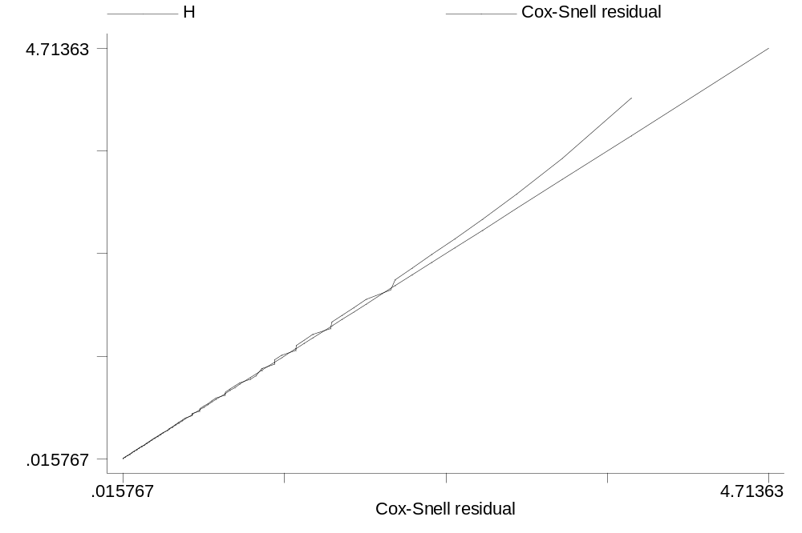
Residuos de Cox-Snell
stcox grupo,mgale(mg)
predict cs,csnell
stset cs,f(mort)
sts generate km=s
gen H=-ln(km)
graph7 H cs cs ,c(ll) s(..) xlab ylab

Slide 49
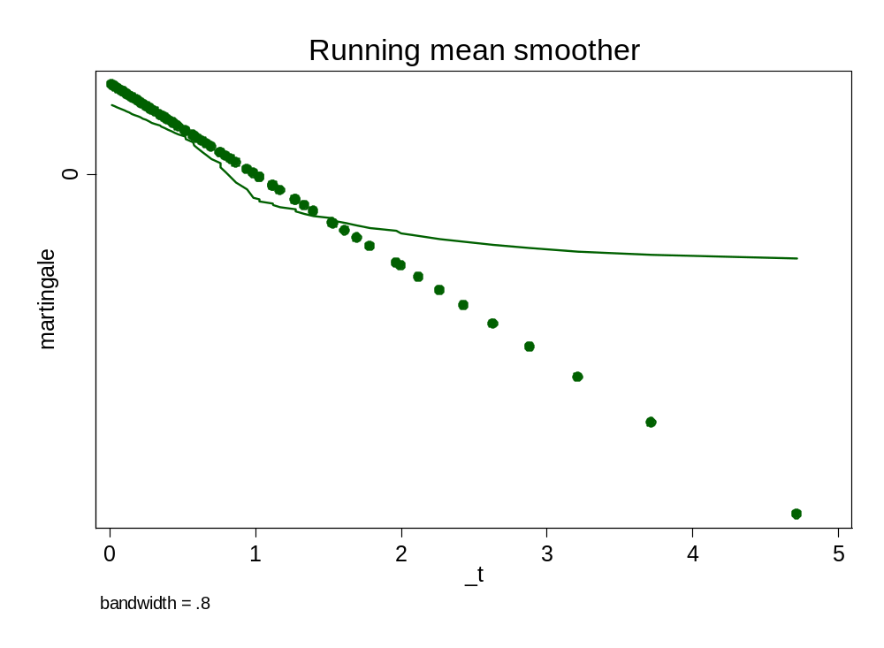
Residuos de Martingala
xi:stcox i.expcateg,mgale(mg) ksm mg _t, ylabel(0)

Slide 50
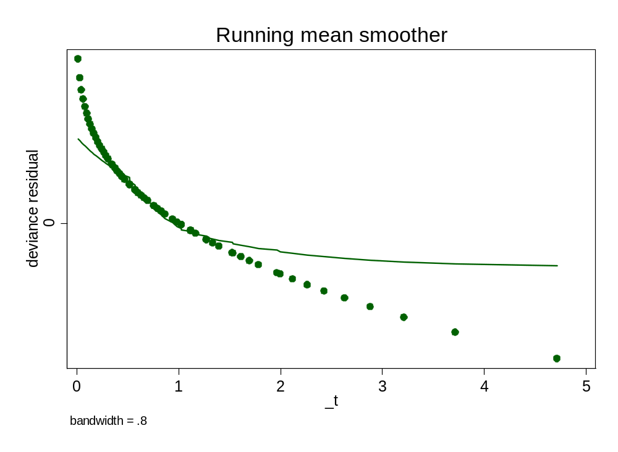
Residuos de Lejanía (Deviance)
xi:stcox i.expcateg,mgale(mg)
predict dev,deviance
ksm dev _t, ylabel(0)

Slide 51
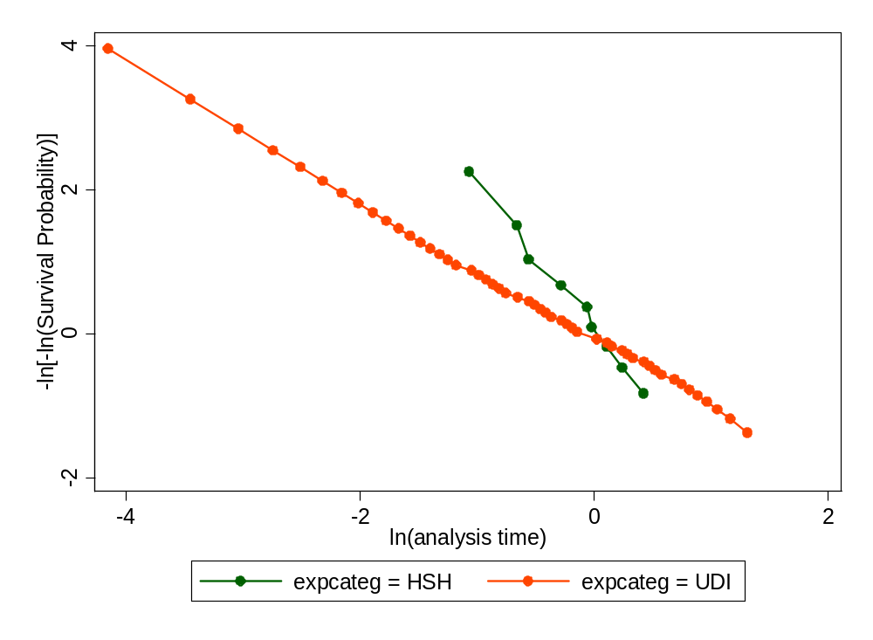
Gráfico log-log
xi:stcox i.expcateg
stphplot,by(expcateg)

Slide 52
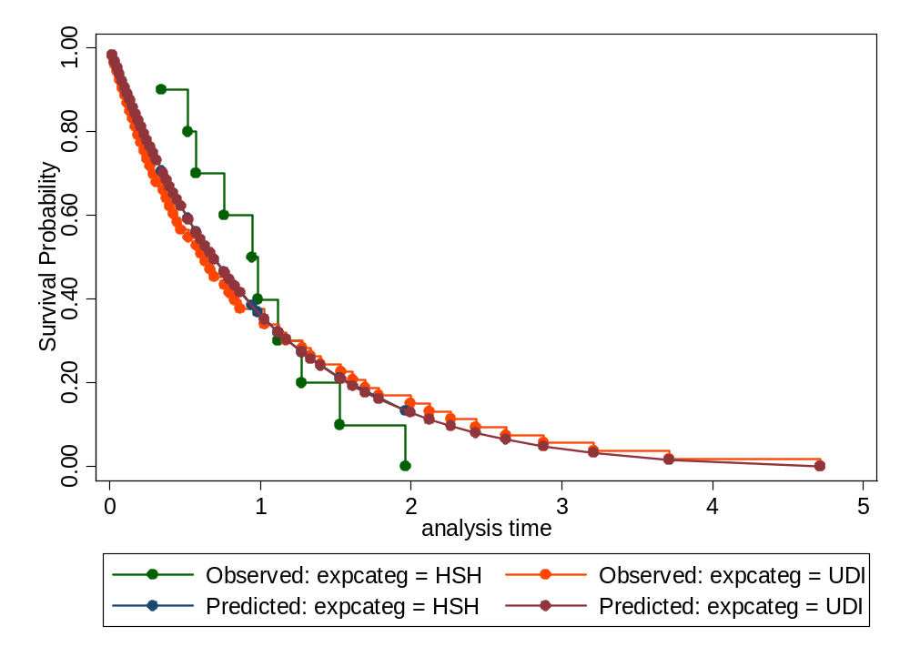
Compara KM con predicción
xi:stcox i.expcateg
stcoxkm,by(expcateg)

Slide 53
Test de contraste (Grambsch y Therneau)
xi:stcox i.expcateg,scale(sca*) schoenfeld(scho*)
stphtest , detail
stphtest , detail
Test of proportional-hazards assumption
Time: Time
----------------------------------------------------------------
| rho chi2 df Prob>chi2
------------+---------------------------------------------------
_Iexpcateg_2| -0.18136 2.07 1 0.1504
------------+---------------------------------------------------
global test | 2.07 1 0.1504

Slide 54
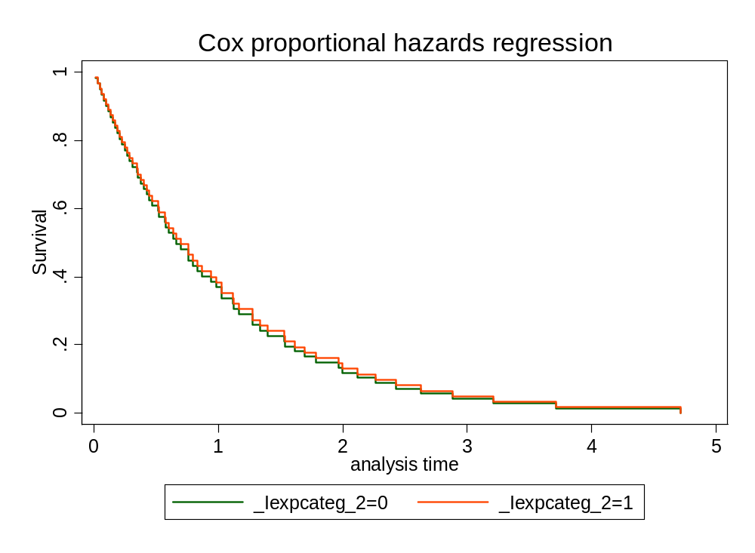
Dibujar predicciones
stcurve, survival at1(_Iexpcateg_2=0) at2(_Iexpcateg_2=1)

